Slide 1
Il cambiamento culturale e le nuove modalitA’ di lavoro
Dott.ssa Daniela Corsini
Doctorate Business Administration
Scuola Superiore Sant’Anna

Slide 2
" Il Lavoro allontana tre grandi mali: la noia, il vizio, il bisogno" Voltaire

Slide 3
Evoluzione del lavoro in una multinazionale
1990 Flessibilità per 15’ al mese
2004 .... per 1h al mattino al mese dalle 8.00am alle 9.00 am
2005 ....per 2h al giorno e sospensione timbratura durante la pausa pranzo
2009 Telelavoro part-time in ufficio e full-time a casa
2014 Remote working occasionalmente senza restrizioni in termini di giorni
2016 Parte il progetto pilota smartworking per 100 dipendenti
2017 Smartworking esteso a tutti gli impiegati che vogliono aderirvi
2018 Partecipazione del 20% dei dipendenti
General Eletric/BHGE

Slide 4
…e le modalità di lavoro in futuro
Smartworker “lavoratore intelligente”
Remoteworker “lavoratore lontano”
Nomade digitale “lavoratore indipendente da una posizione
geografica specifica”

Slide 5
Cambiamento culturale
Passare dalla cultura dell’inadempienza alla cultura dell’ adempimento
Dare centralità al tema delle competenze
Riportare la missione dell’azienda alla centralità

Slide 6
La cultura aziendale
La cultura organizzativa aziendale è l’insieme di quelle regole scritte e non scritte, di quei valori, convinzioni e modalità di interazione che determinano il comportamento e l’attitudine a reagire in un certo modo nella quotadianità e nelle situazioni straordinarie

Slide 7
Gli elementi fondativi del cambiamento culturale nello smartworking
Elementi tangibili
Processes & Tools.. processi informatici e procedure
Tecnologie e sistemi abilitanti di lavoro (connessione
remota, digitale, collaboration platforms, telefonia)
Chiare normative interne e comunicazione
Spazi di lavoro

Slide 8
Gli elementi fondativi del cambiamento culturale nello smartworking
Elementi intangibili
Produttività
Fiducia
Libertà e Autonomia
Coinvolgimento
Equilibrio tra lavoro e vita personale

Slide 9
Aziende che hanno adottato lo Smartworking
Gruppo San Paolo
Hera
Zurick
Maire Tecnimont
“Smart Working Award 2018”
Mars Italia
Cameo
CNH Industrial
General Electric/BHGE

Slide 10
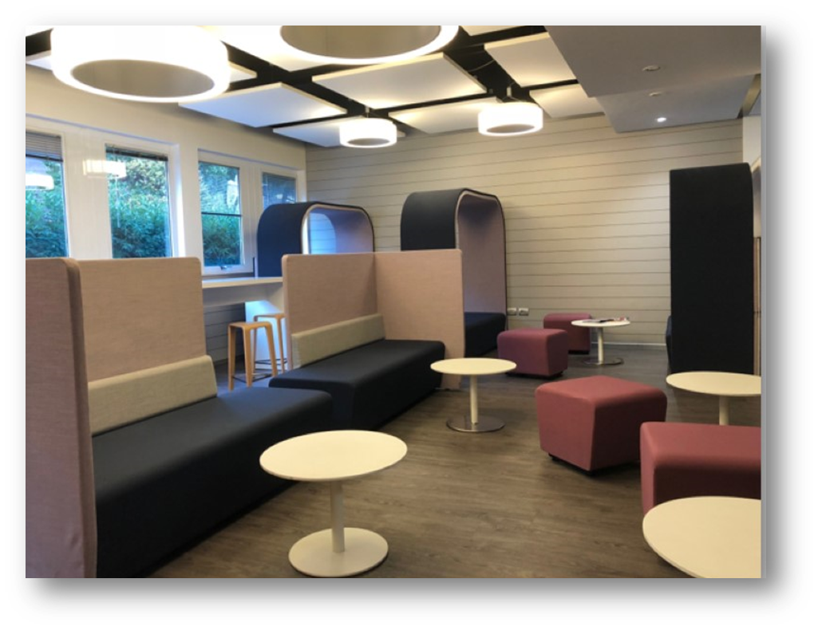
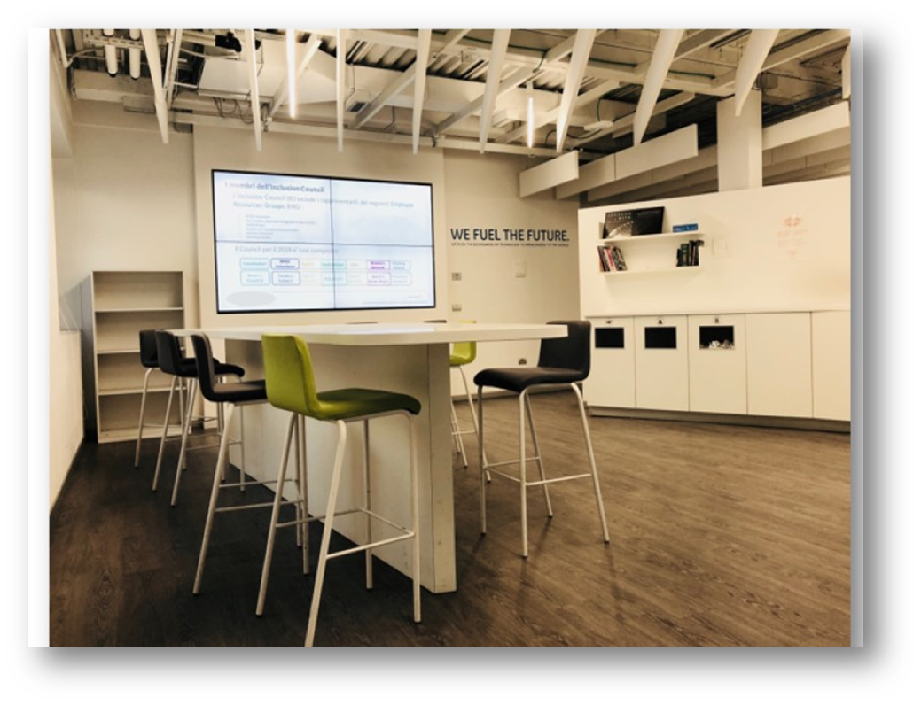
Smartworking e spazi di lavoro

Slide 11
Modalità di smartworking
Numero illimitato di ferie per tutti coloro che aderiscono al progetto (minimo di ferie come garantito da legge)
Totale libertà di lavoro (tempo di lavoro aggiuntivo non pagato)
Libertà della località da dove si lavora
Tutti i dipartimenti coinvolti
Flexible benefits..(solo per entrata nel progetto)
Accordo volontario e individuale tra azienda e dipendenti

Slide 12
La cultura è l’unico bene dell’umanità che diviso tra tutti, anzichè diminuire diventa più grande Hans George Gadamer

